Slide 1
Zaawansowanych biblioteki programistyczne Java
Mateusz Sapała

Slide 2
Biblioteka programistyczna
Zbiór funkcji i klas, które służą programiście do ściśle określonego celu.
Odpowiada za konkretne zagadnienie, bądź kilka zagadnień będących stosunkowo podobnymi.
Programista używa z biblioteki tylko funkcje, które są mu w danym projekcie potrzebne.
Po użyciu metody z biblioteki po czym pełna kontrola wykonania kodu wraca do nas.

Slide 3
Apache Commons Lang 3
Biblioteka Apache Commons Lang 3 to popularny pakiet klas użytkowych, mający na celu rozszerzenie funkcjonalności platformy Java.
Repertuar biblioteki jest dość bogaty, począwszy od manipulacji stringami, tablicami i liczbami, po implementacje kilku uporządkowanych struktur danych, takich jak ułamki.

Slide 4
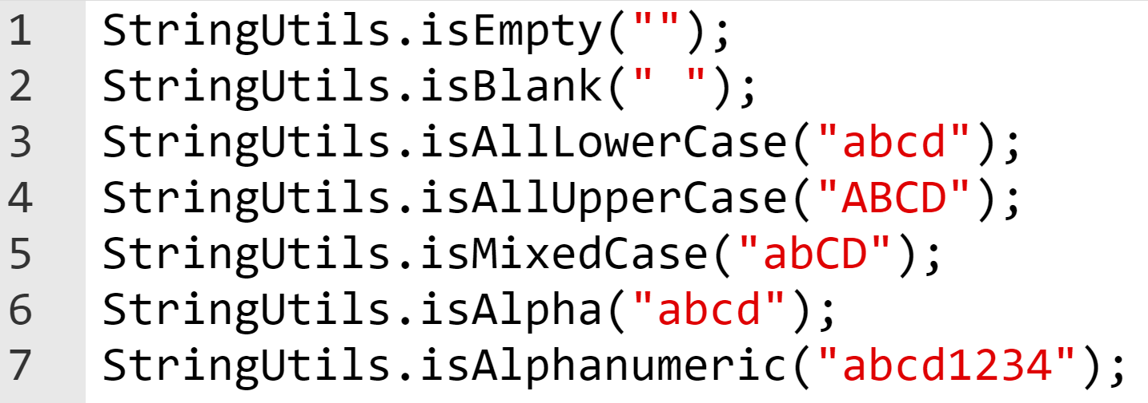
StringUtils
StringUtils pozwala nam wykonywać szereg bezpiecznych operacji na ciągach znaków, które uzupełniają/rozszerzają te, które zapewnia klasa String. Przykłady metod:

Slide 5
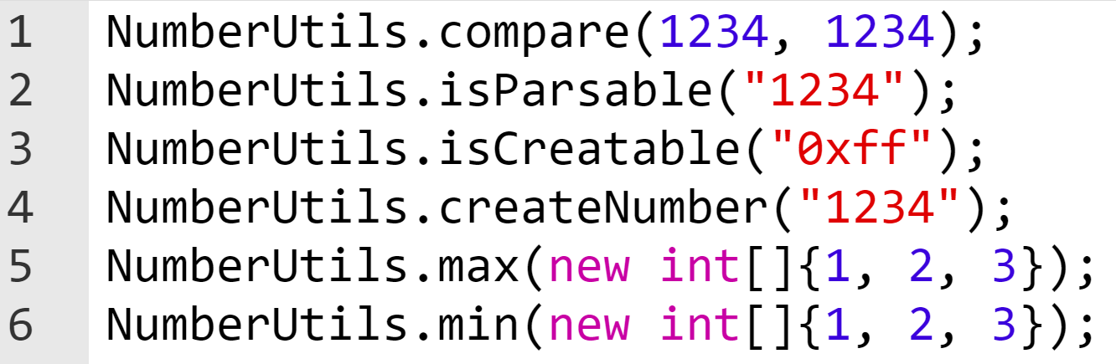
NumberUtils
Kolejnym ważnym elementem biblioteki jest klasa NumberUtils, która zapewnia obszerną liczbę metod użytkowych, których celem jest przetwarzanie i manipulowanie typami liczbowymi. Przykłady metod:

Slide 6
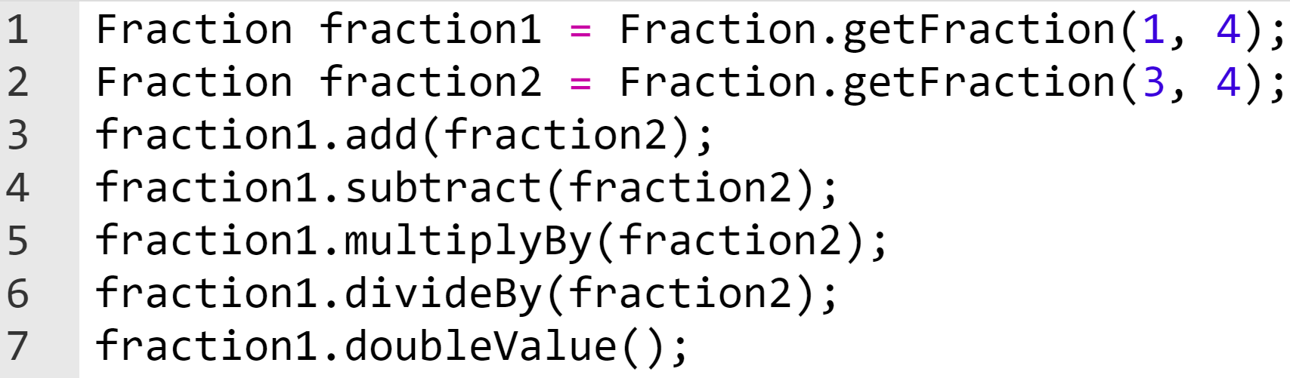
Fraction
Klasa Fraction umożliwia błyskawiczne dodawanie, odejmowanie i mnożenie ułamków zwykłych. Przykłady tworzenie ułamków i dostępnych dla nich metod:

Slide 7
Project Lombook
Java zadań może wymagać napisania dużej ilości kodu, który często nie wnosi żadnej rzeczywistej wartości biznesowej do danego programu. Project Lombok to biblioteka Java, która automatycznie łączy się ze zintegrowanym środowiskiem programistycznym i ogranicza niepotrzebne linie kodu oraz wzbogaca możliwości Javy.
Lombook podłącza się do procesu kompilacji i automatycznie generuje kod Java do plików .class zgodnie z dodanymi adnotacjami.

Slide 8
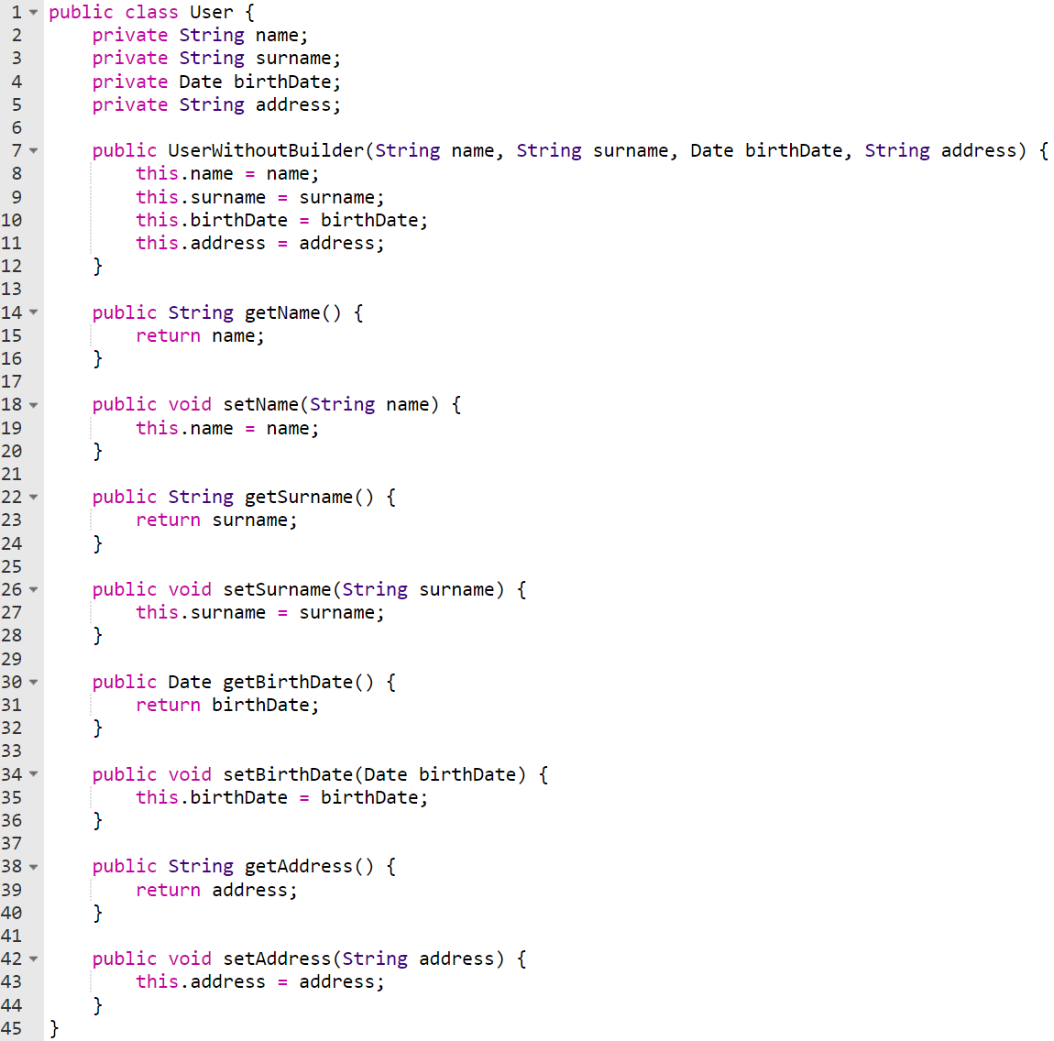

Slide 9
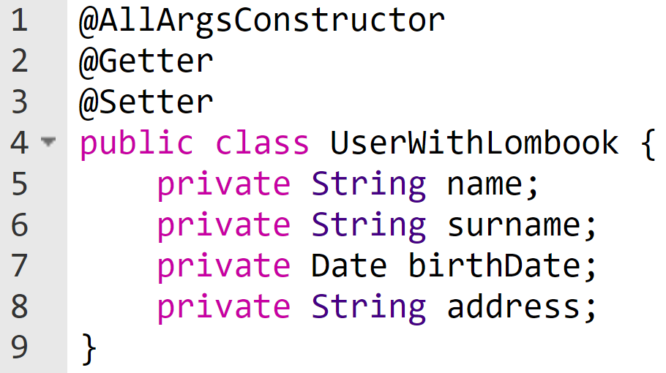

Slide 10
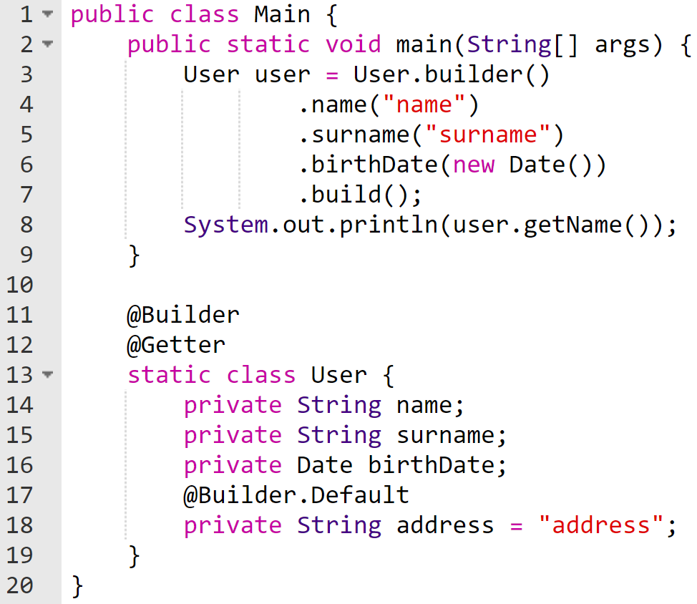

Slide 11
Mockito
Mockito to jedna z najpopularniejszych bibliotek Javy. Jej zadaniem jest ułatwienie testowania kodu, w izolacji od jego zależności. Kluczowe funkcjonalności Mockito to:
Zmiana zachowania obiektów– zwracanie wartości, zgłaszanie wyjątków itp.
Weryfikacja interakcji – czy wystąpiły interakcje, ile razy i z jakimi parametrami.

Slide 12
Czy jest mock?
Mock (inaczej dubler) to obiekt, którego celem jest zastąpienie oryginalnego obiektu w celu określenia jego zachowania. Całkowicie zastępuje prawdziwy obiekt, ale zachowuje jego publiczne API (metody).
W dużych projektach większy kod dzielony jest na mniejsze fragmenty – klasy/metody. Wtedy większe funkcjonalności komponowane są z mniejszych poprzez chciażby dependency injection (tzw. wstrzykiwanie zależności). Kiedy testujemy fragment kodu, który ma zależność do innego fragmentu kodu (klasa używa innej do realizacji swojej funkcjonalności), wówczas mock rozwiązuje problem posiadania „wstrzykniętej” implementacji.

Slide 13
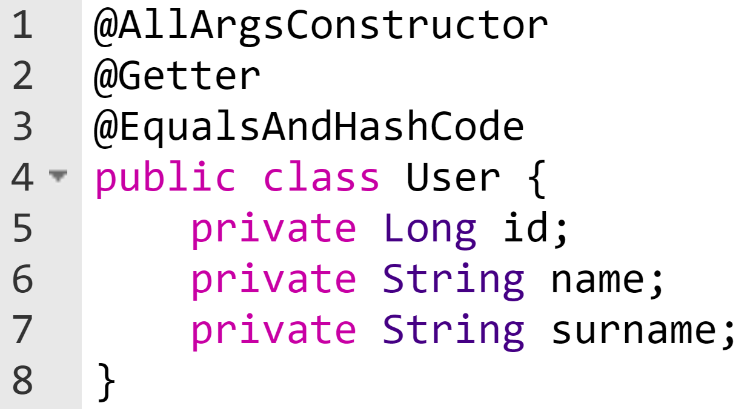

Slide 14
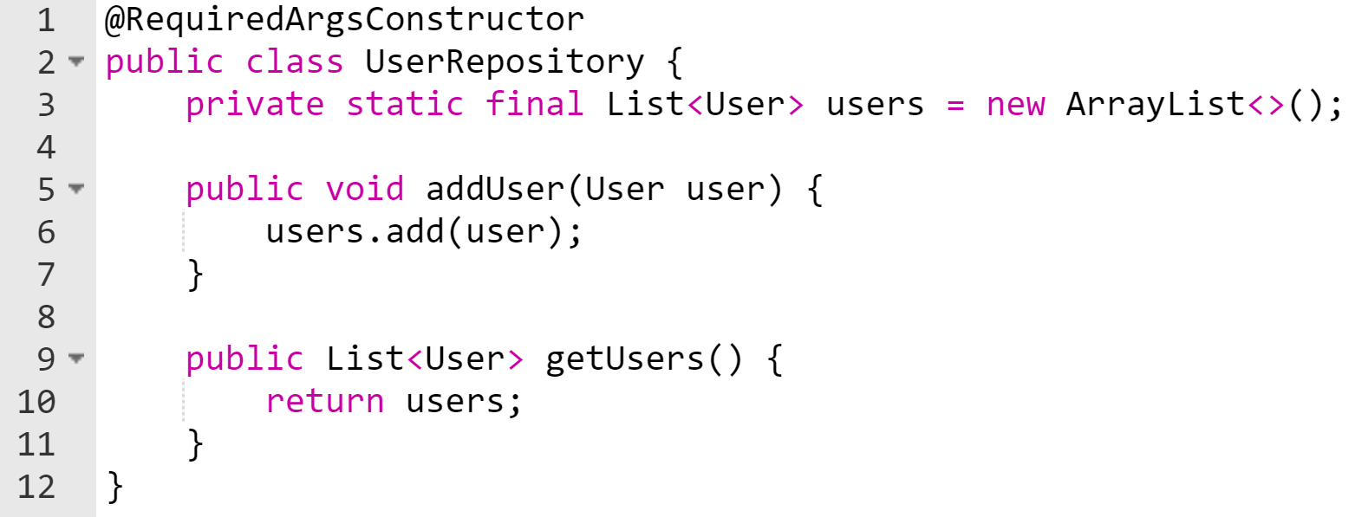

Slide 15
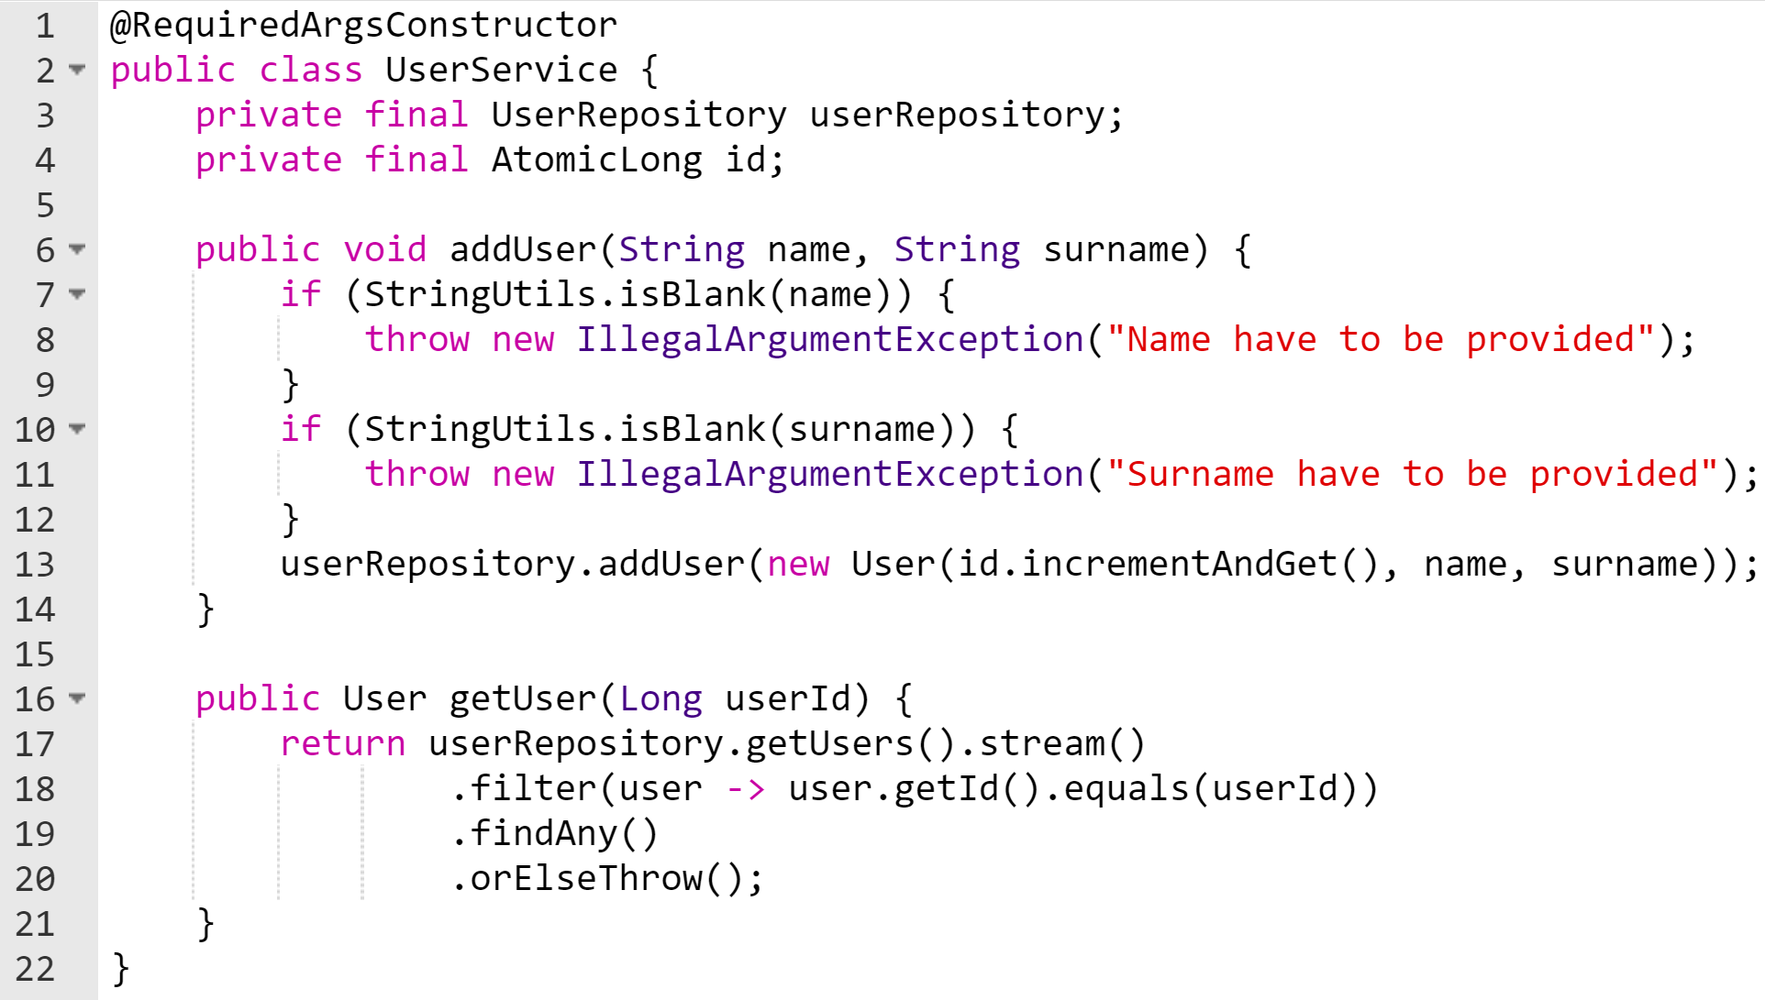

Slide 16
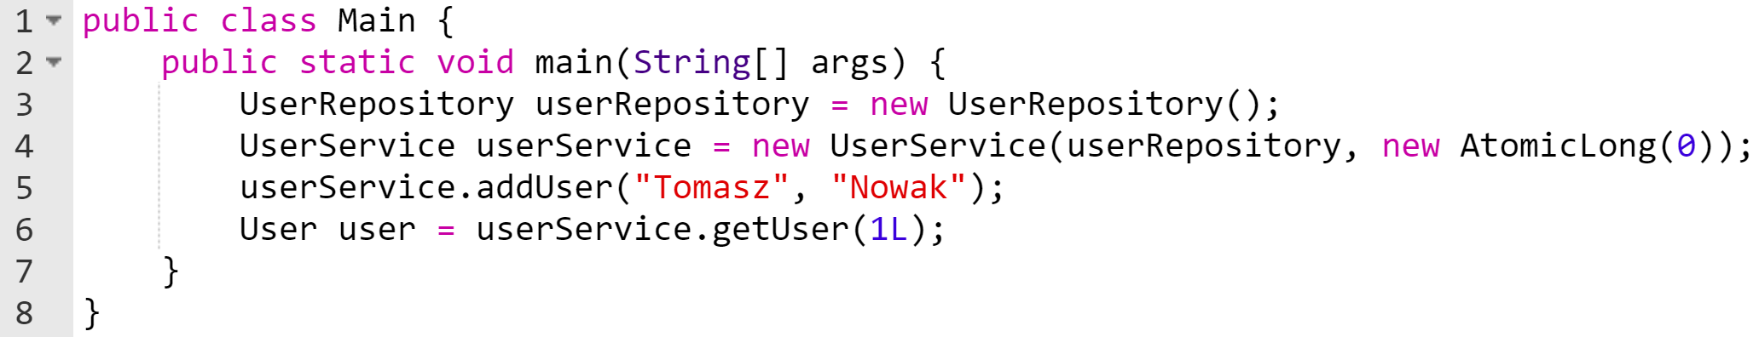

Slide 17
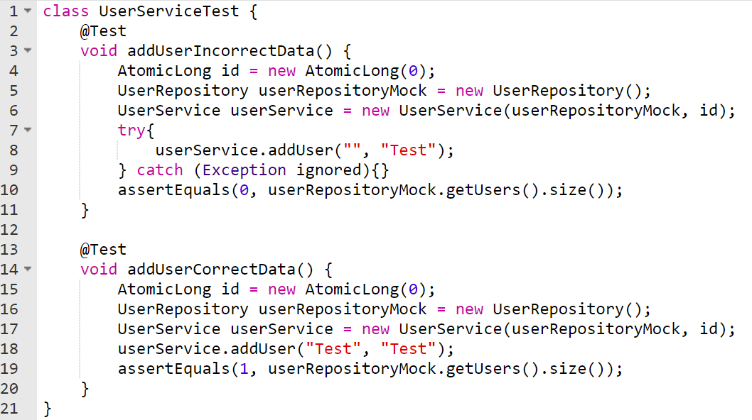

Slide 18
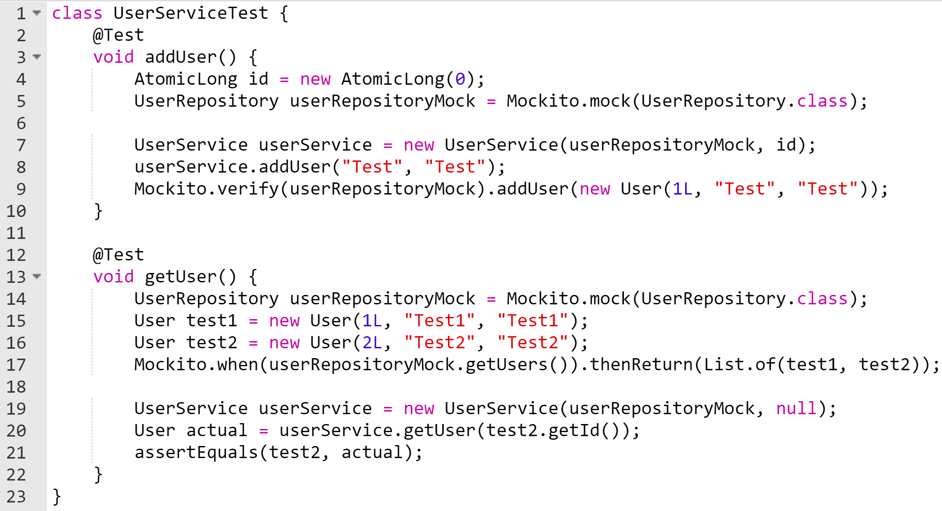

Slide 19
Dziękuje za uwagę

